Slide 1
От чего зависит климат Воронежской области
Урок 21.
www.край36.рф

Slide 2
От чего зависит климат Воронежской области
Вспомните
Что такое климат?
Что такое воздушная масса?
Что такое ветер?
Какой ветер называется бриз?

Slide 3
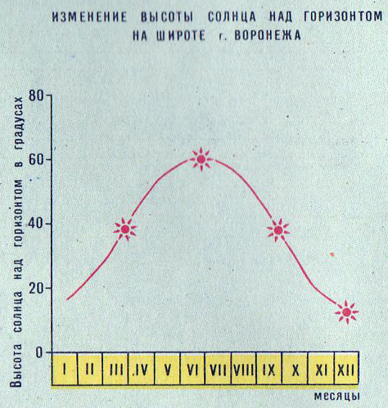
От чего зависит климат Воронежской области
Влияние на климат географического положения
Факторы климатообразования – особенности природы, влияющие на климат, формирующие его.
Важнейший фактор – географическая широта. Она влияет на угол падения солнечных лучей и, следовательно, на климат территории. В Воронеже летом в полдень солнце поднимается на 62 град. над горизонтом, зимой на 15 град.

Slide 4
От чего зависит климат Воронежской области
Движение воздушных масс
Перемещение воздушных масс (ВМ) влияет на климат . В Воронежскую область проникают ВМ с Атлантического и Северного Ледовитого океанов, из Средней Азии, Сибири.
Влияние океанов на климат
Большая часть осадков выпадает в нашей местности за счёт испарения с Атлантического океана.

Slide 5
От чего зависит климат Воронежской области
Влияние рельефа на климат
Рельеф перераспределяет осадки, влияет на движение ВМ. Наша территория равнинная, рельеф не защищает нас от вторжения ВМ с разных направлений.
Другие факторы
Снежный покров зимой защищает поверхность земли и растения от морозов.
Деятельность человека повышает температуру, увеличивает запыленность воздуха и количество осадков.

Slide 6
От чего зависит климат Воронежской области
Вопросы
Перечислите факторы, влияющие на климат Воронежской области.
Как влияет на климат области её широтное положение?
Ветры каких направлений преобладают на территории Воронежской области? Как это отражается на климате?
Как рельеф воздействует на климат?
Какова зависимость температуры воздуха от величины снежного покрова?
Как хозяйственная деятельность человека может отражаться на климате?
©www.край36.рф

